Slide 1
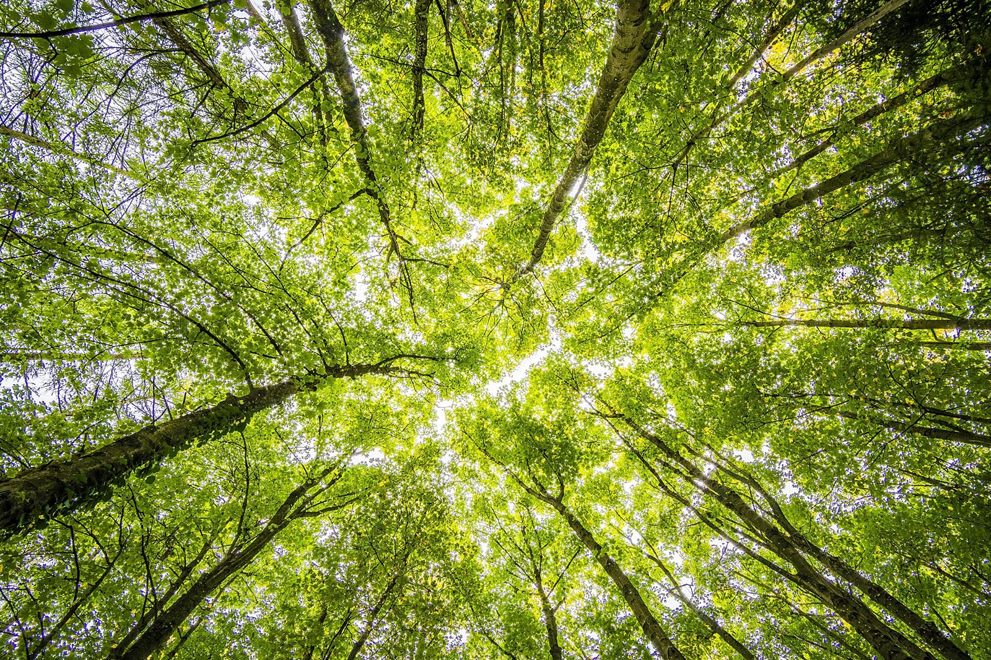
Životné prostredie
KVARTA

Slide 2

ŽIVOTNÉ PROSTREDIE
- Je priestor všade okolo nás
- Človek ho používa, ovplyvňuje ho a zároveň sa mu prispôsobuje

Slide 3

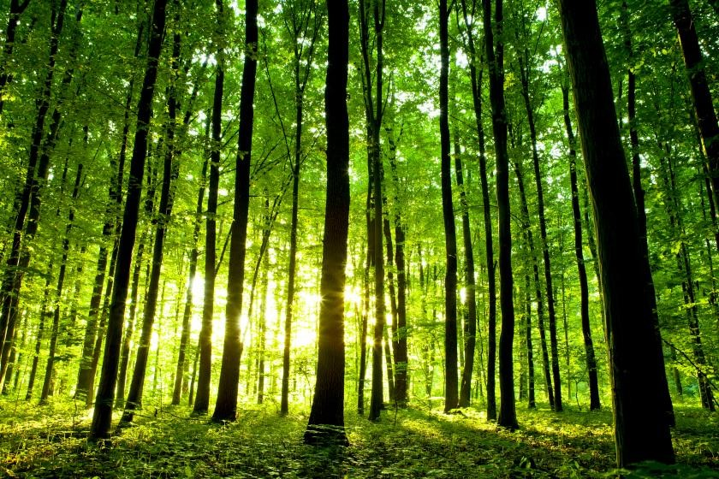
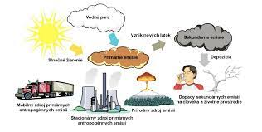
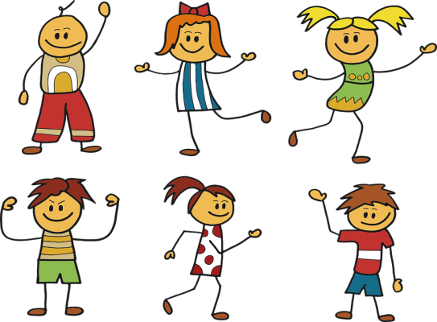

ZLOŽKY ŽIVOTNÉHO PROSTREDIA
Prírodné zložky
- Patrí tu príroda – tvorí základne podmienky pre život
- Poskytujú potravu, vzduch, vodu....
Umelé zložky
- Sú vytvorené ľudskou prácou – stroje, nástroje
Sociálne zložky
- Tvoria ľudia (spolužiaci, rodina, kamaráti)

Slide 4
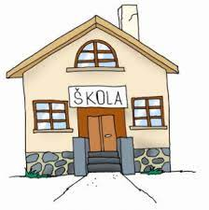

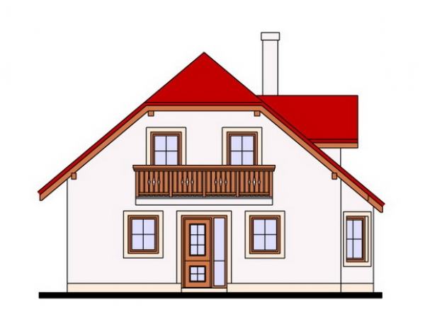

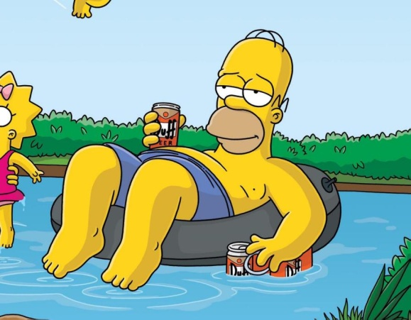
SÚČASŤ ŽIVOTNÉHO PROSTREDIA
Pracovné prostredie
- Škola, zamestnanie
- Kvalita závisí od vzťahov, vybavenosti, estetického vzhľadu
Obytné prostredie
- Domov (detský domov, domov dôchodcov)
- Jeho kvalita závisí od vlastností bytov a domov
Rekreačné prostredie
- Územia (na oddych, voľný čas)

Slide 5


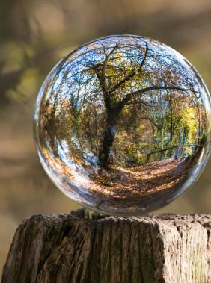

ENVIROMENTALISTIKA
- Je to vedný odbor, ktorý sa zaoberá životným prostredím
ENVIROMENTÁLNA VÝCHOVA
- Je výchova k životnému prostrediu a jeho rôznorodosti, k svojmu okoliu, iným tvorom a k sebe samému
MONITOROVANIE
- Je metóda, ktorou sa zisťuje kvalita životného prostredia

